Slide 1
レムナントが しるべき しんげん

Slide 2
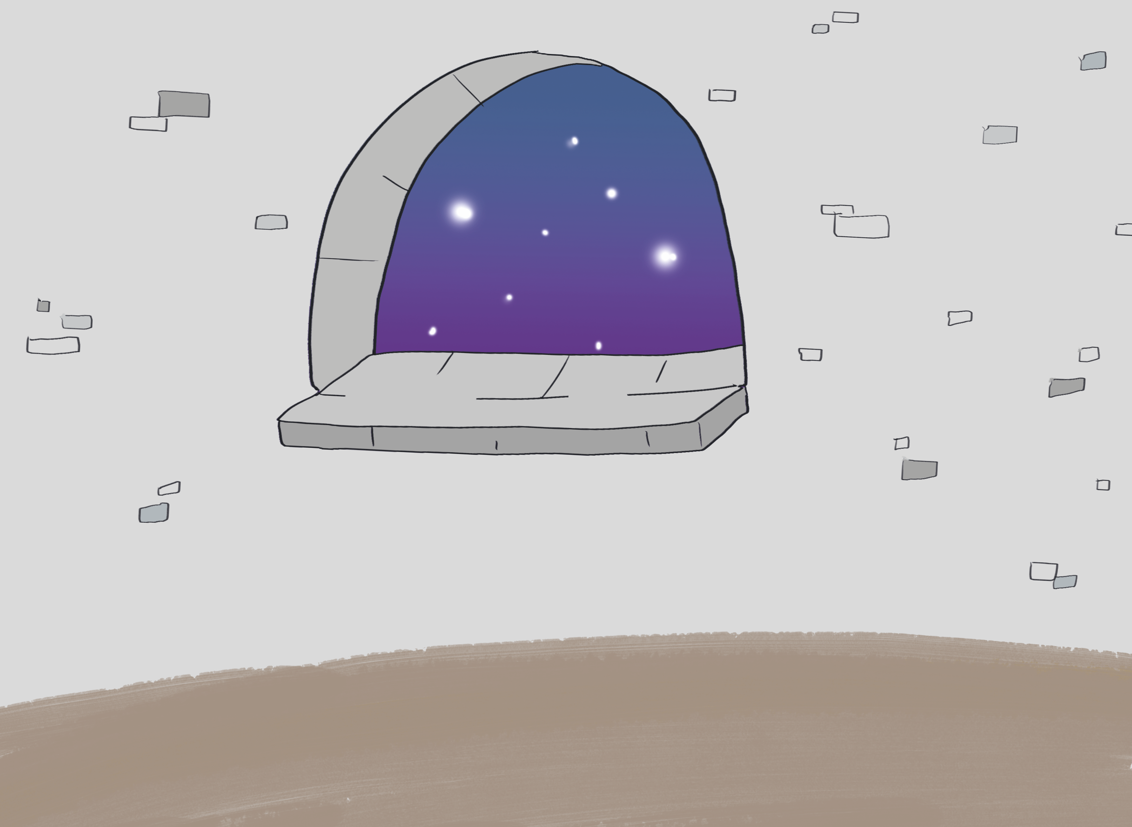
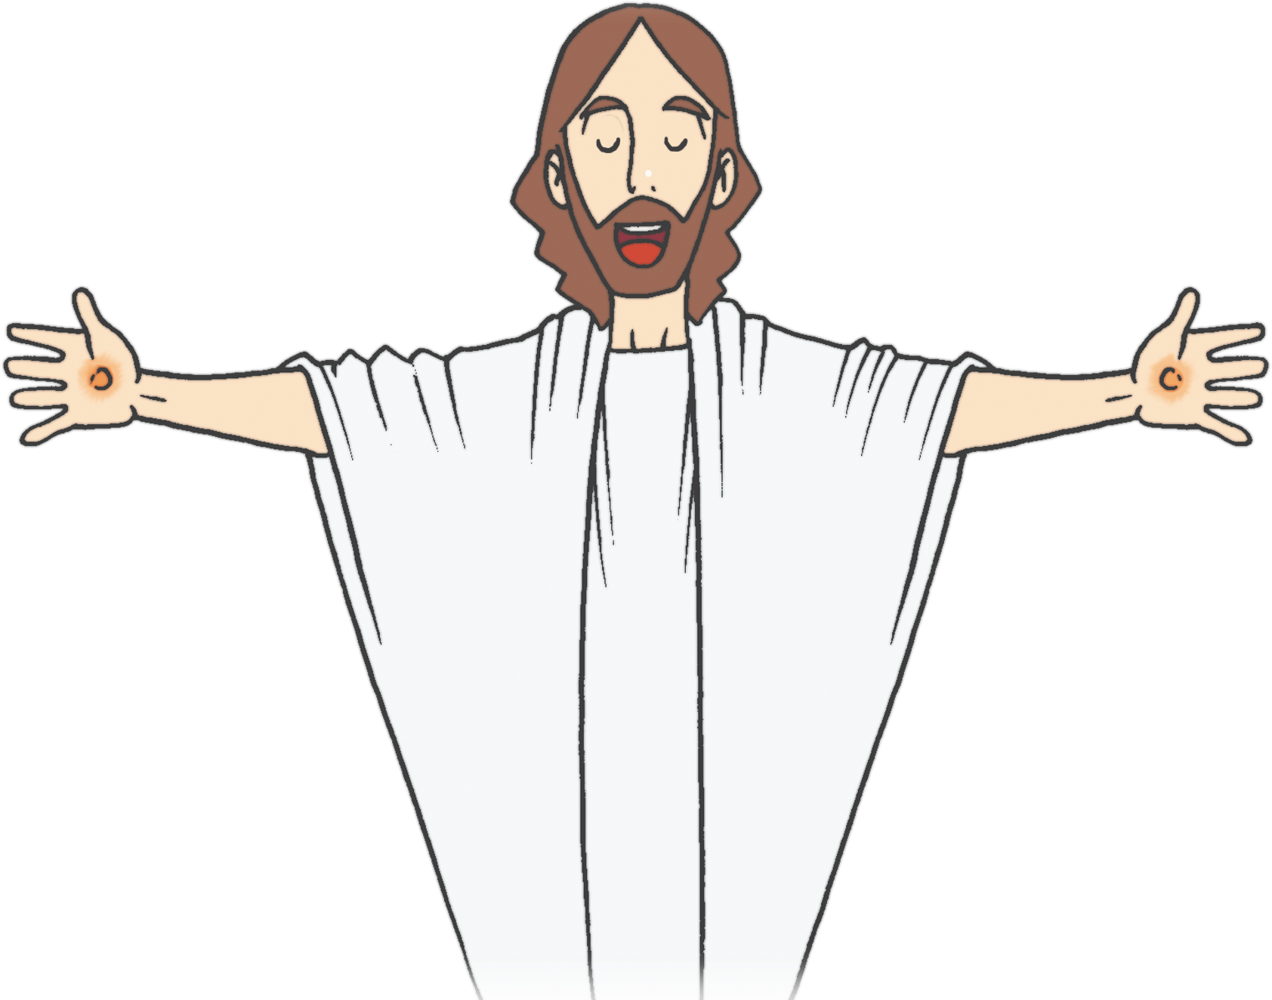
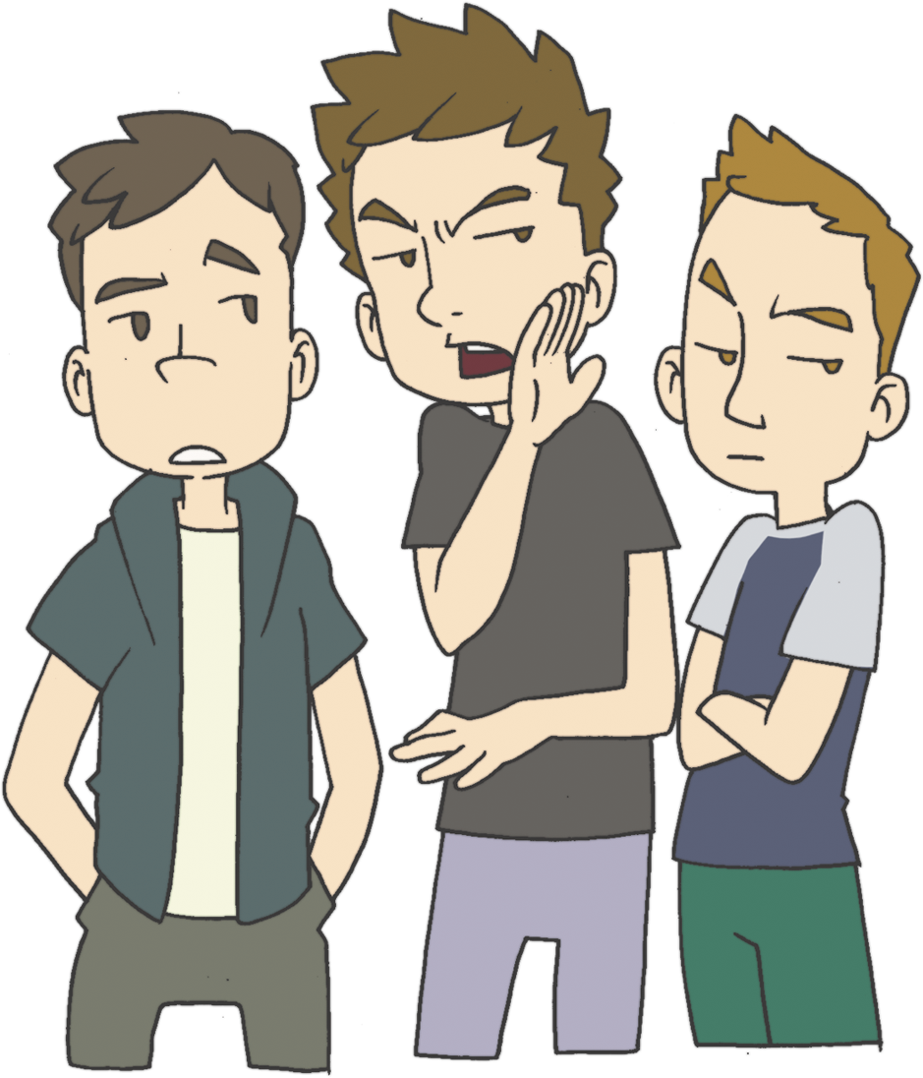
03
ソロモンの しんげん

Slide 3
しんげん 22:6

Slide 4
わかものを その いくみちに ふさわしく きょういくせよ。そうすれば、としおいても、それから はなれない。

Slide 5
サムエルの おさない じき

Slide 6
Notes:
1) みことばがまれにしかなかった時代(じだい)、サムエルは契約(けいやく)の箱(はこ)のそばを
守(まも)りました (Ⅰサムエル 3:1～3)

Slide 7
Notes:
2) 主(しゅ)のみことばがサムエルに現(あらわ)れました(Ⅰサムエル3:4～18)

Slide 8
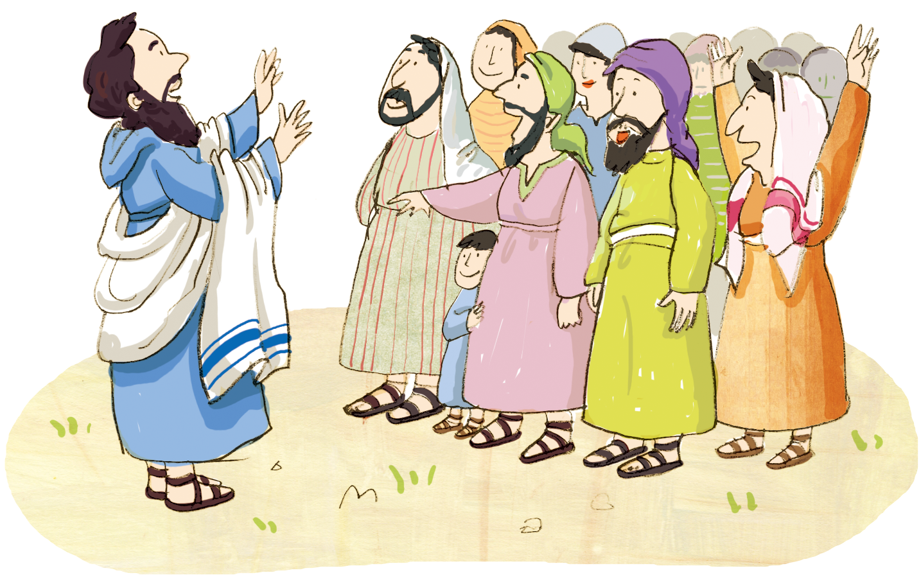
Notes:
3) 主(しゅ)はサムエルとともにおられ、彼(かれ)のことばを一(ひと)つも地(ち)に落(お)とされません
でした(Ⅰサムエル3:19)

Slide 9
ダビデの おさない じき

Slide 10
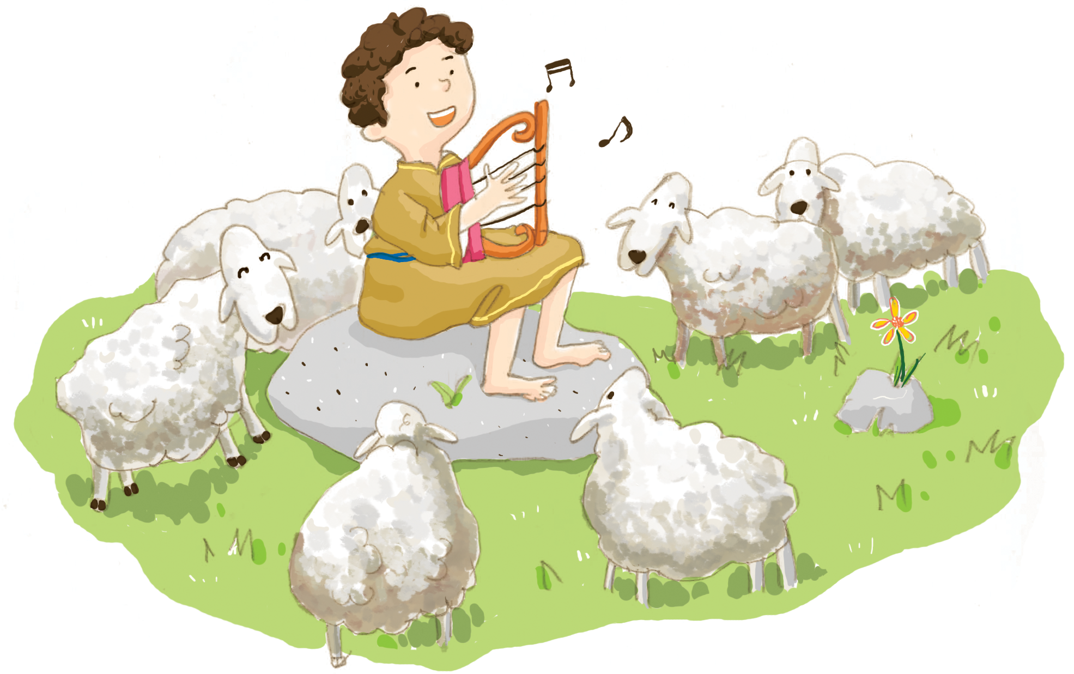
Notes:
1) 羊飼(ひつじか)いの時代(じだい)を通(とお)して信仰(しんこう)と実力(じつりょく)を育(そだ)てました(詩78:70～72)

Slide 11
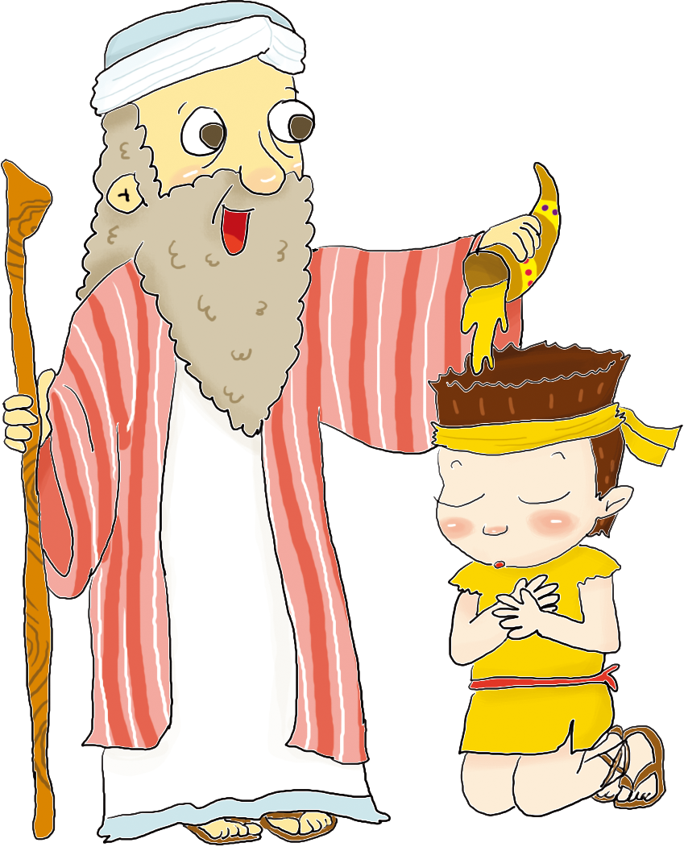
Notes:
2) サムエルを通(とお)して王(おう)になる契約(けいやく)を受(う)けました(Ⅰサムエル16:1～13)

Slide 12
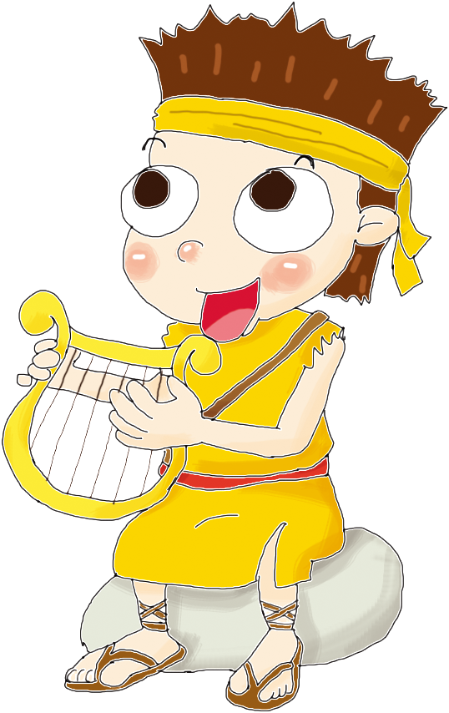
Notes:
3) サウル王(おう)に臨(のぞ)んだ悪霊(あくれい)が離(はな)れるほど霊的(れいてき)な力(ちから)がある賛美(さんび)をしました
(Ⅰサムエル16:23)

Slide 13
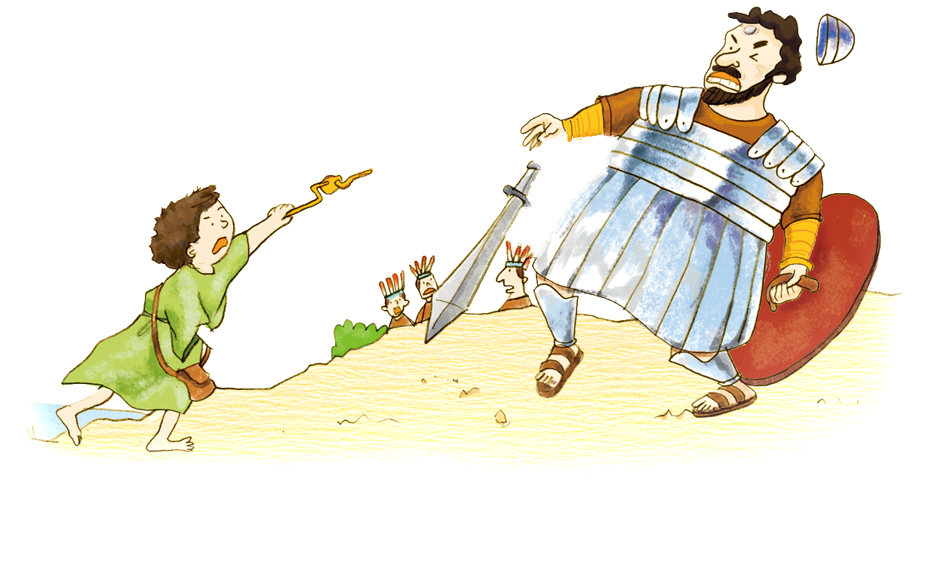
Notes:
3) 主(しゅ)とイスラエルをののしったゴリヤテとの戦(たたか)いで勝利(しょうり)しました
(Ⅰサムエル17:1～47)

Slide 14
しんげん、ソロモンの きょうくん

Slide 15
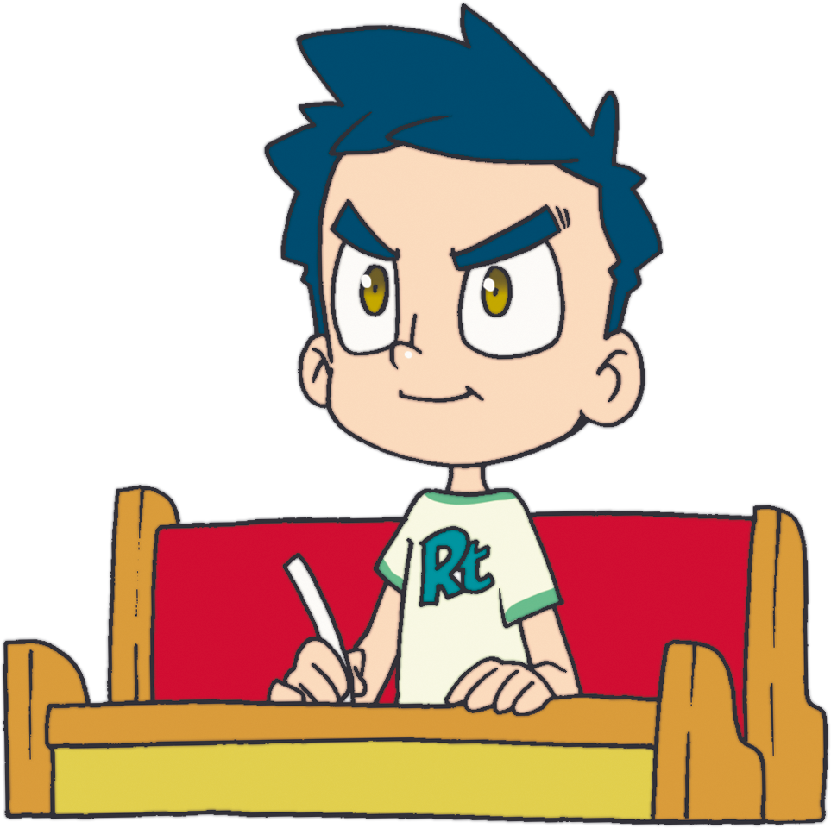
Notes:
1) ソロモンは若者(わかもの)をその行(い)く道(みち)にふさわしく教育(きょういく)するように言(い)いました

Slide 16
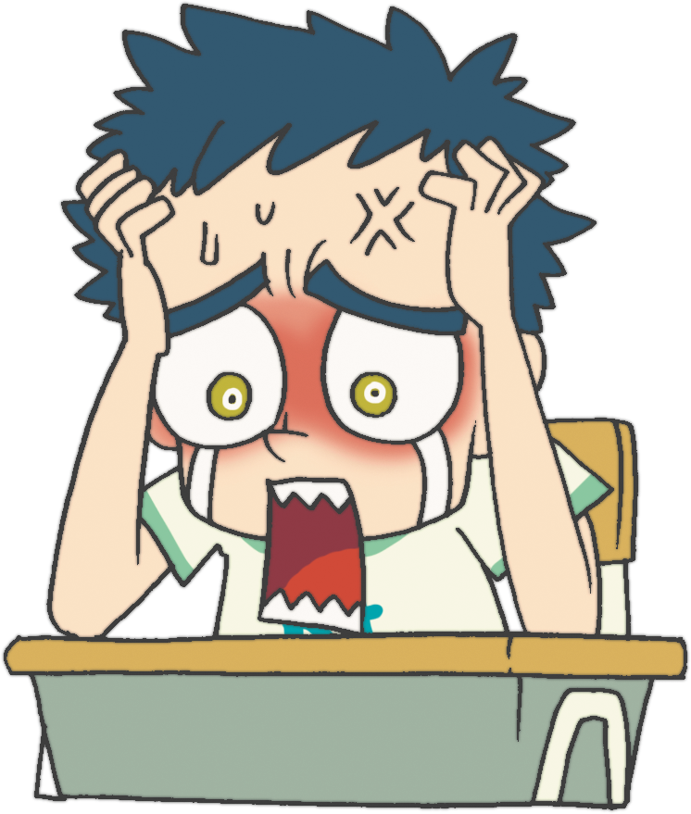
Notes:
2) 幼(おさな)いときに刻印(こくいん)、根(ね)、体質(たいしつ)を変(か)えなさいということです

Slide 17
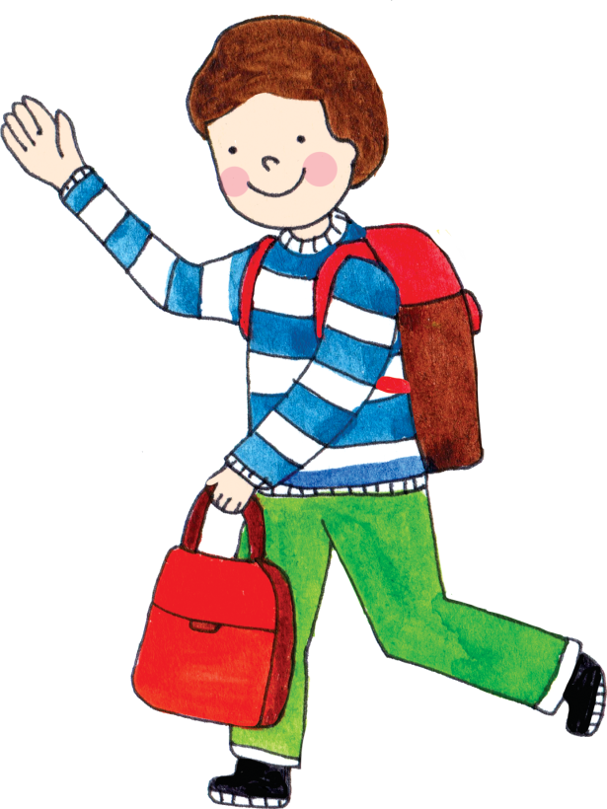
Notes:
3) この教(おし)えを受(う)けた人(ひと)は年老(としお)いてもこの道(みち)を離(はな)れないと言(い)いました

Slide 18
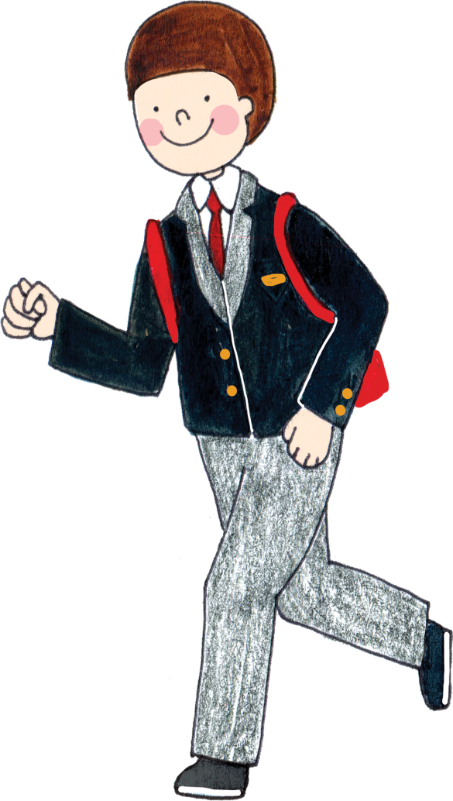

Slide 19
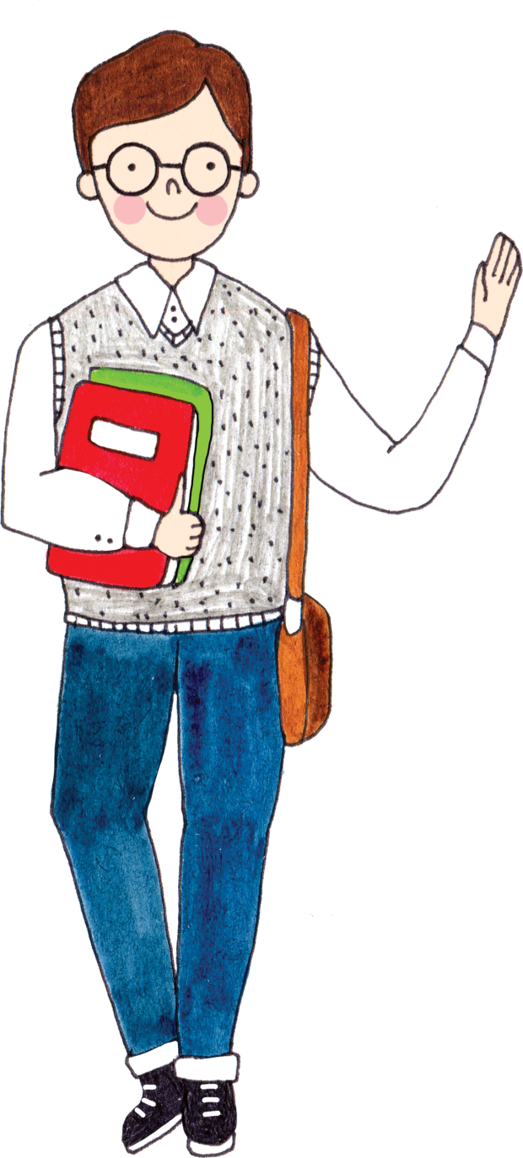

Slide 20
さんこうに つかってください

Slide 21
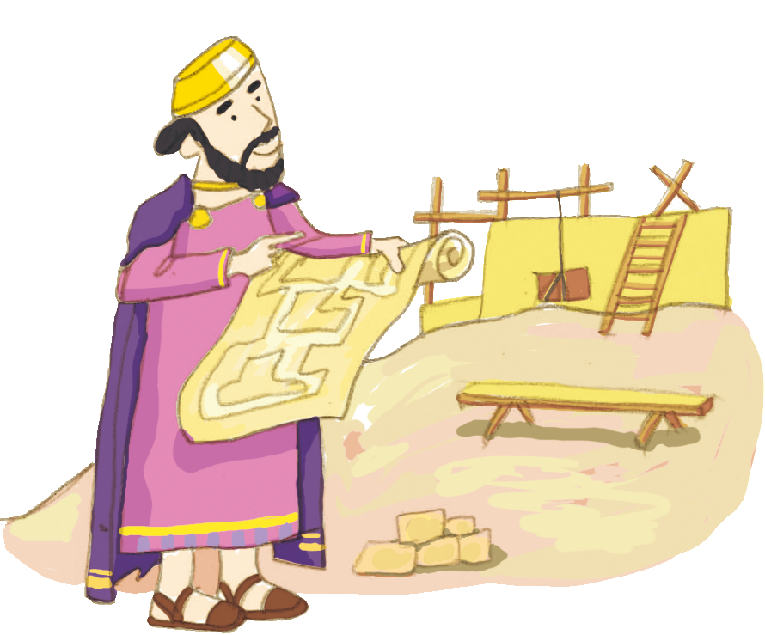

Slide 22
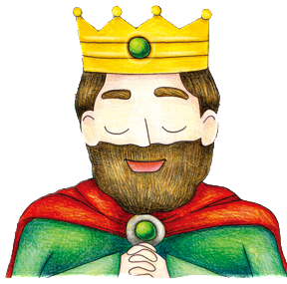

Slide 23
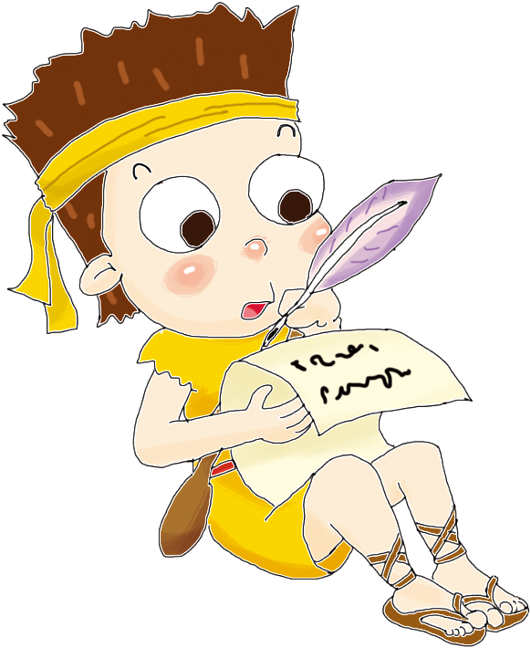

Slide 24
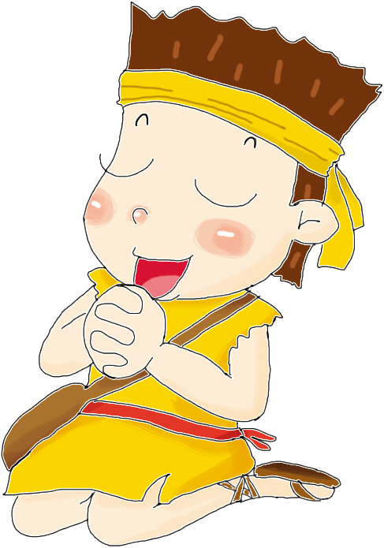

Slide 25
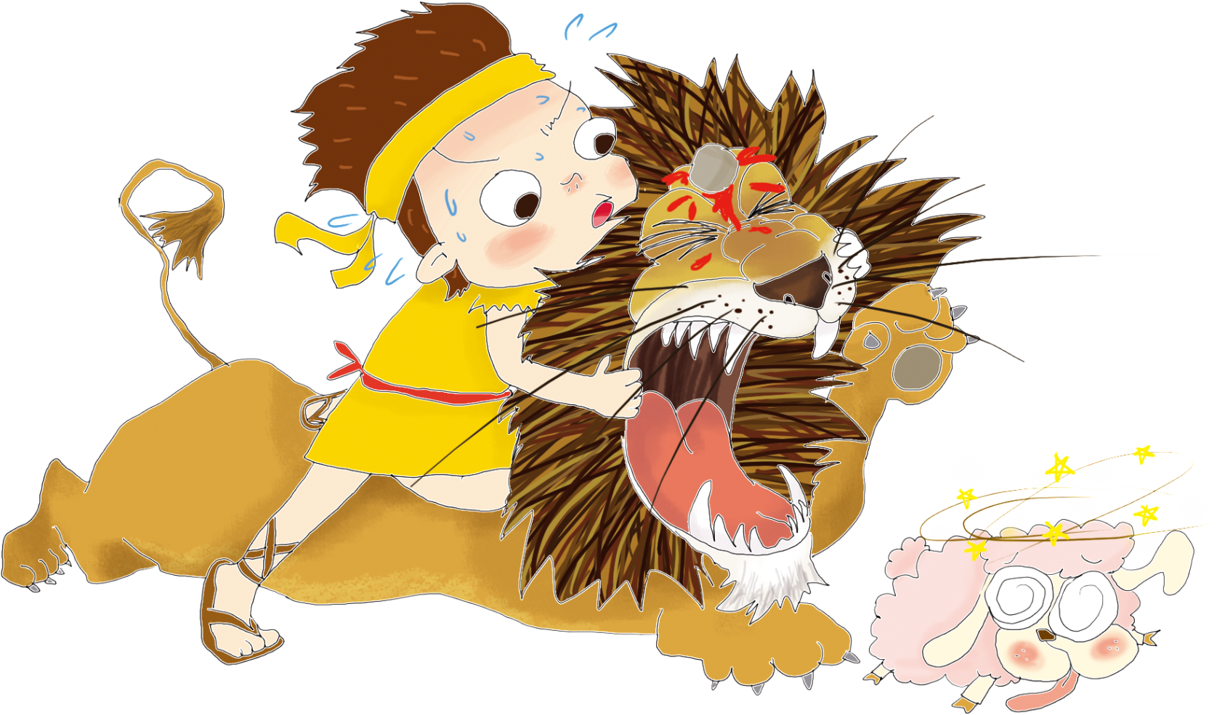
Notes:
시 78:70~72 - 마음의 완전함, 손의 공교함

Slide 26
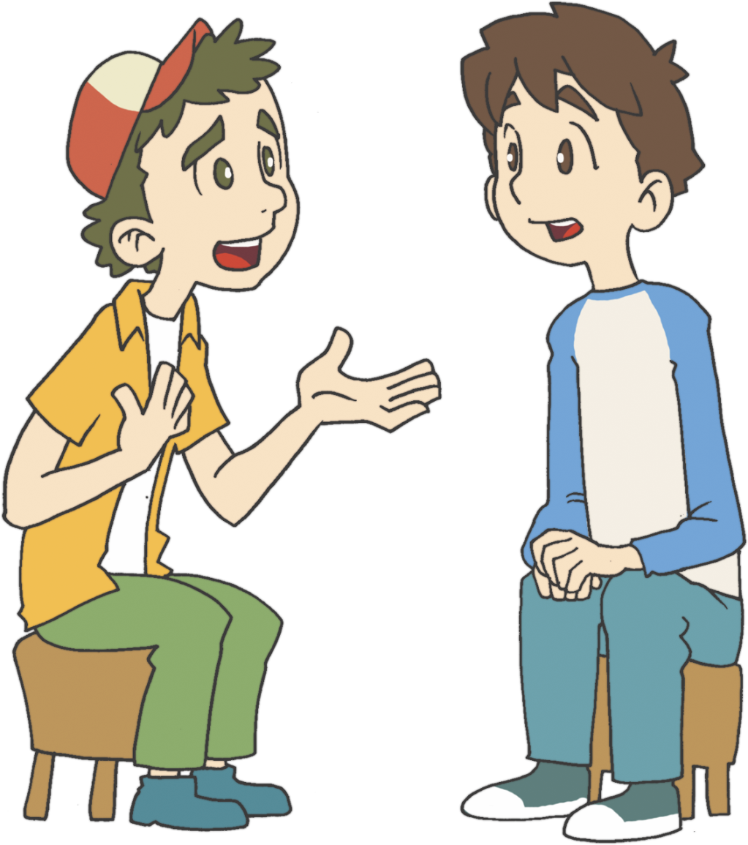

Slide 27
Notes:
\

Slide 29
Notes:
目に見えれば人の手に制限
偶像,お金

Slide 30
Notes:
私たちの家庭の災い,呪い
教会には通っているけれど
イエスがキリストであることX

Slide 31
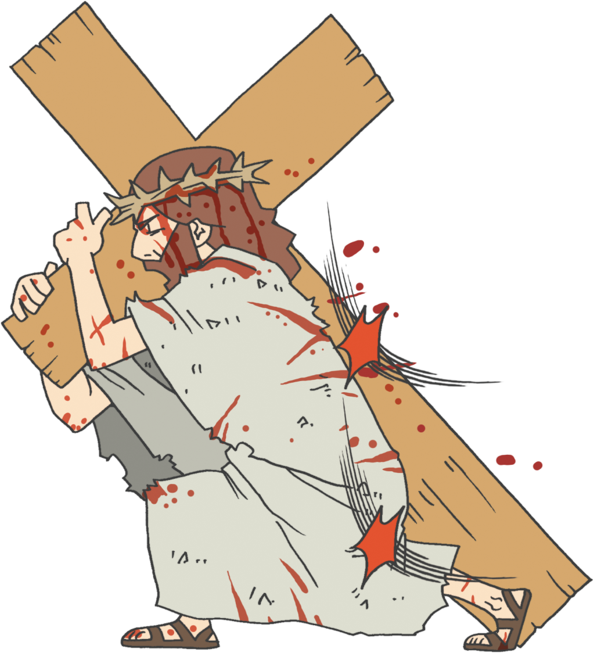
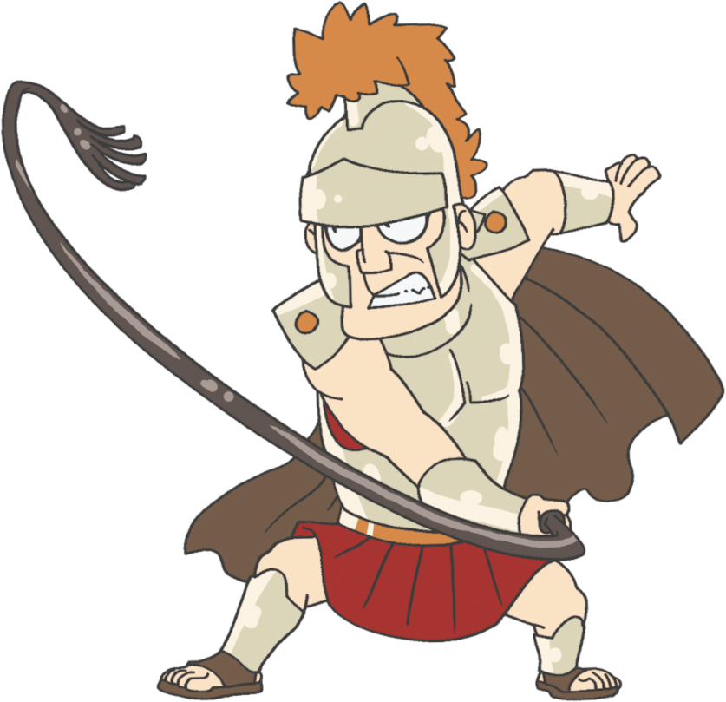
Notes:
イエス様がこの地に来られた理由
1.私たちが受ける災い,呪い-マルコ1:45

Slide 32
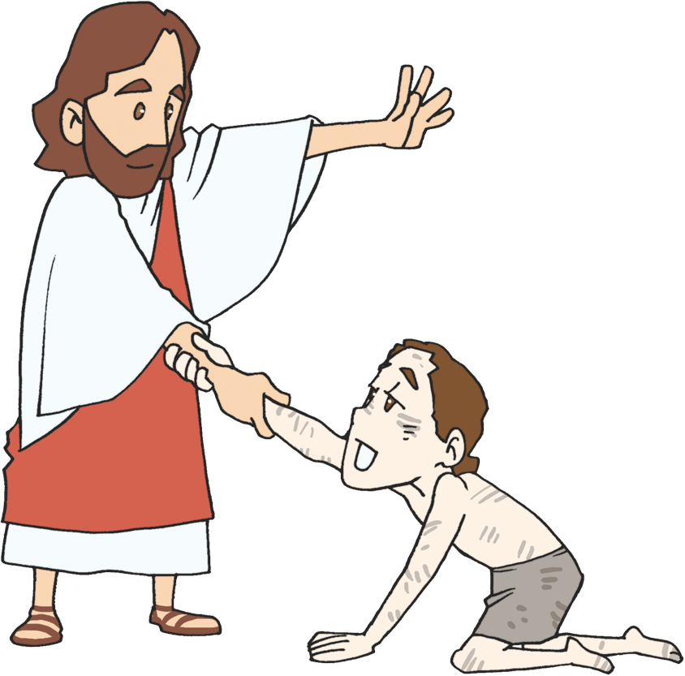
Notes:
ヨハネ14:6 – 神様に会う道

Slide 33
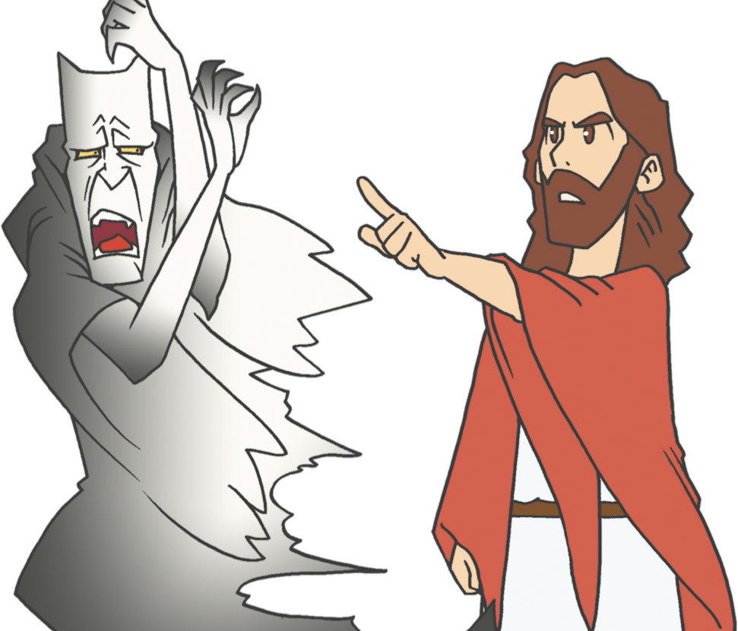
Notes:
Iヨハネ 3:8

Slide 34
Notes:
イエスはキリスト-まことの幸せ,安息
目に見えるようにしてれれば信じるのですか?

Slide 36
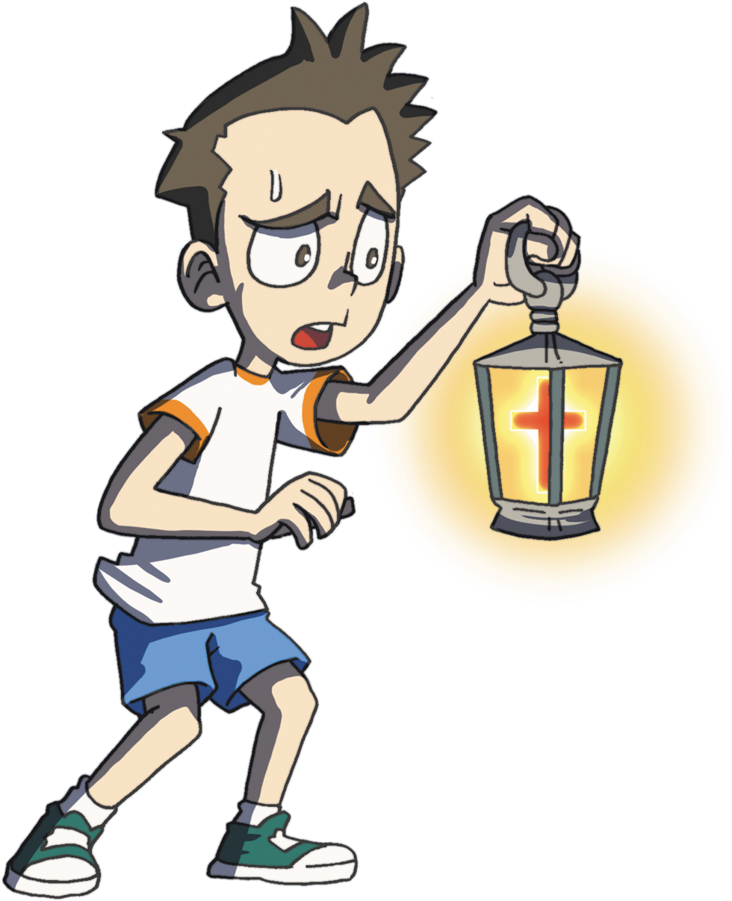

Slide 37
Notes:
クリスマスの聖劇
東方の博士

Slide 38
Notes:
幼いときに教会 – 福音刻印、根、体質

Slide 39
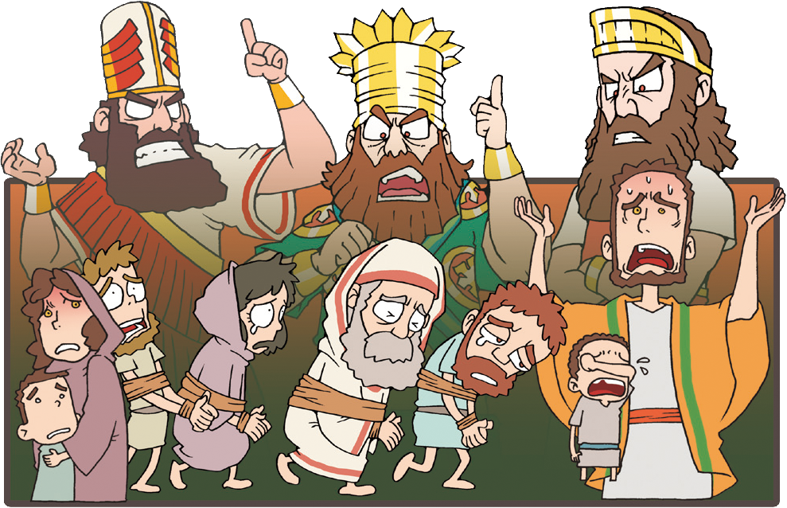
Notes:
絶え間ない戦争-エジプト、ペリシテ

Slide 41
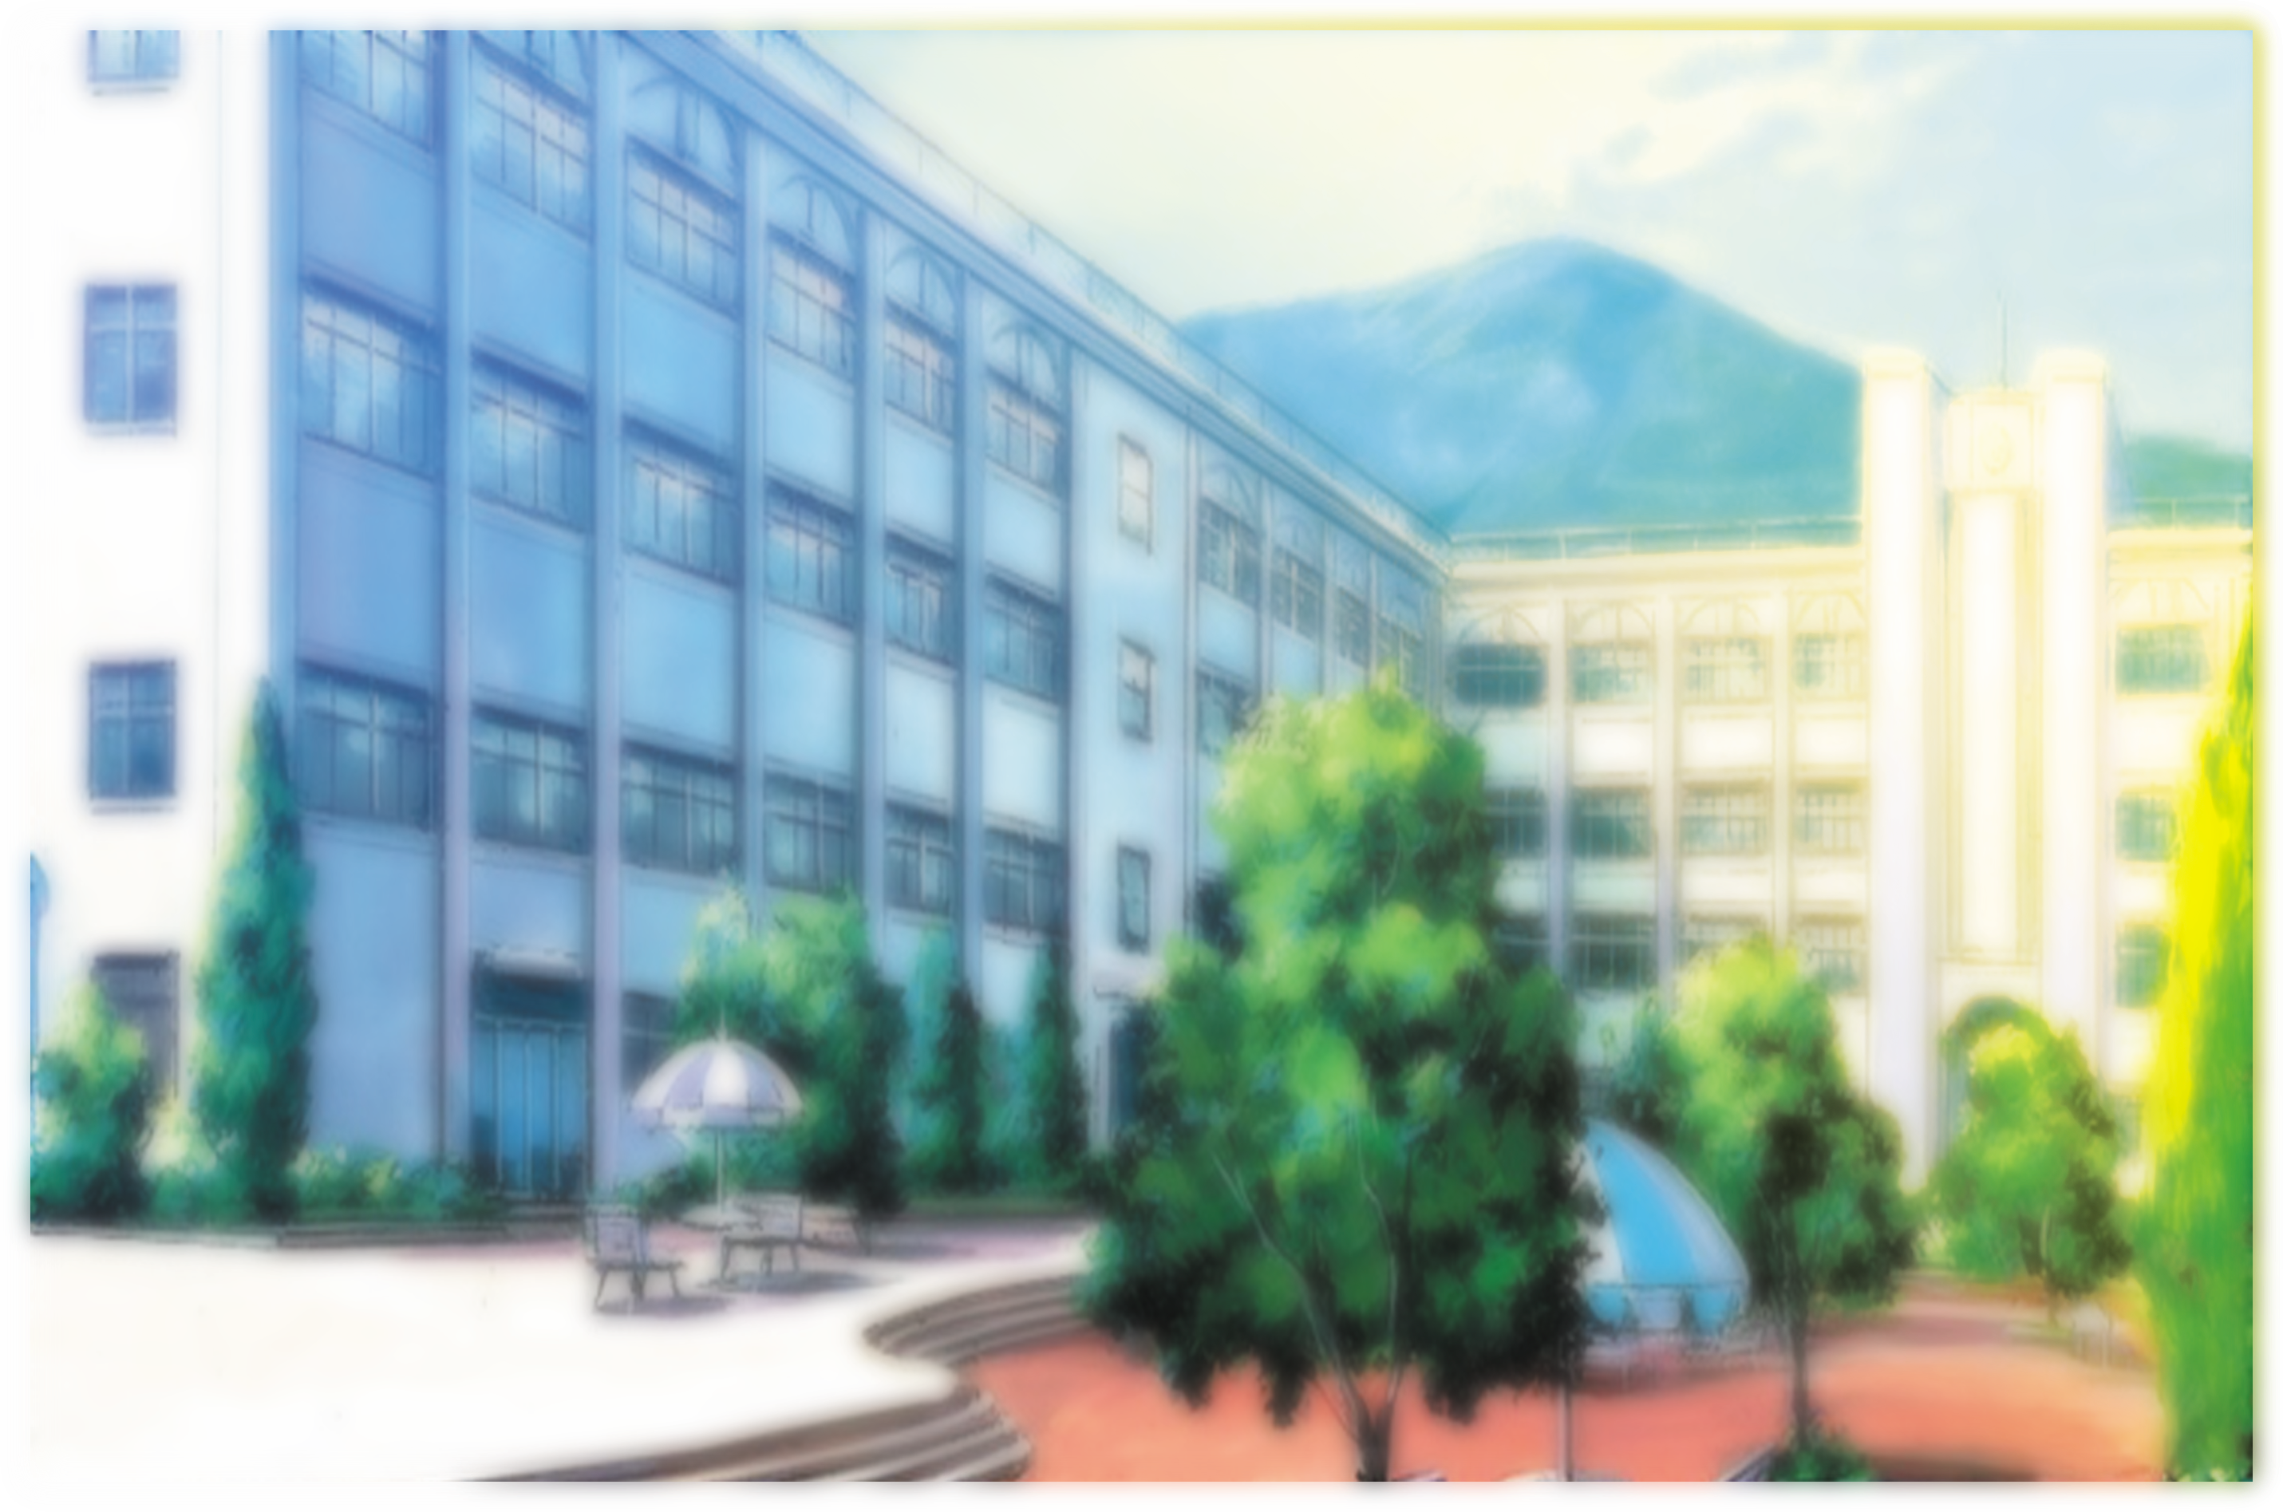
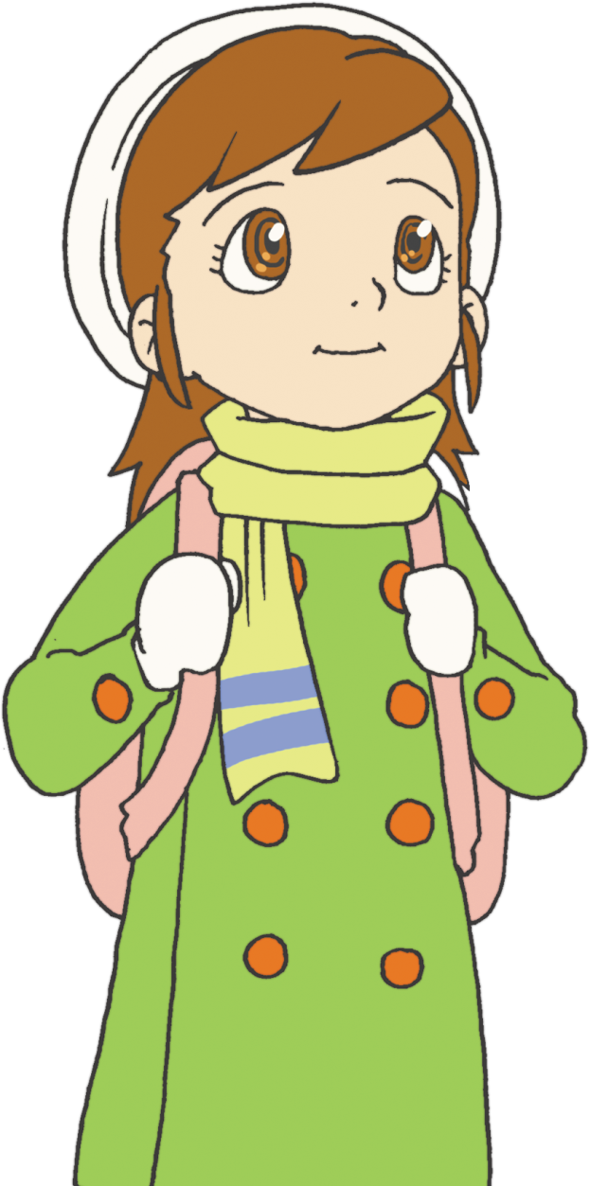
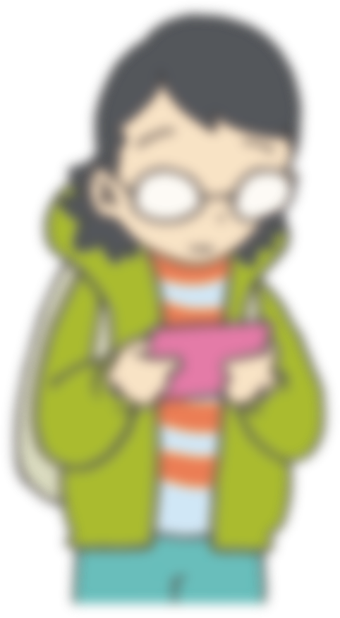
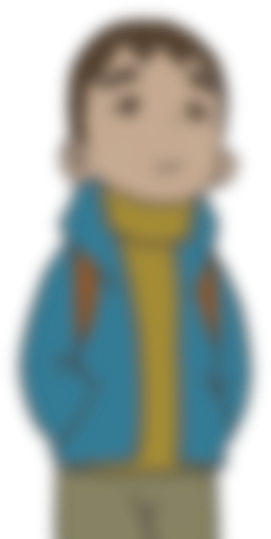
Notes:
学校でも

Slide 42
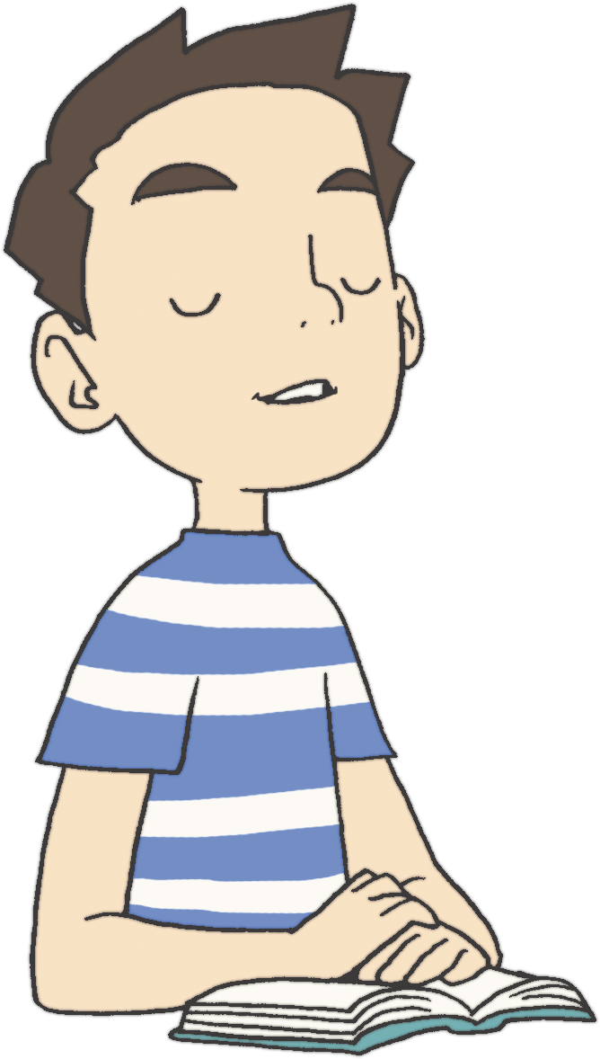
Notes:
福音をたましいに刻印
祈りの手帳、礼拝、祈り

Slide 43
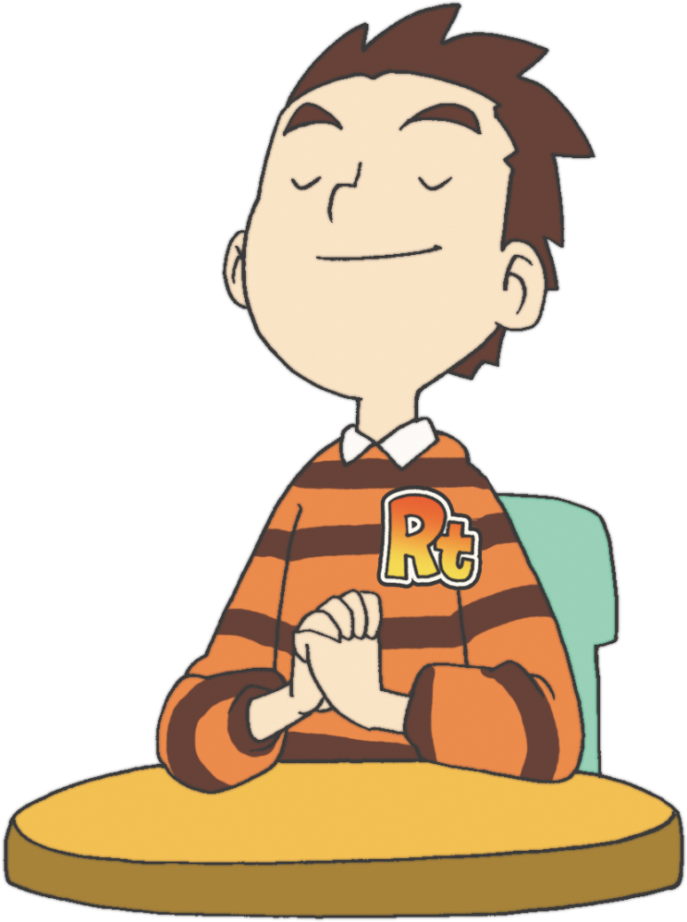
みことばを もくそうする ふかい いのり

